Slide 1
道德基本问题引论

Slide 2
一、道德基本问题
二、道德文化是中华优秀传统文化重要内容
三、义利问题与德性
四、公德与私德

Slide 3
问题
1.“贾府的焦大不会爱上林妹妹”吗？
鲁迅《二心集•硬译与文学的阶级性》（爱情在什么意义上是道德的？）
2.我们在吃肉的时候，会不会去想这是一种道德行为吗，还是食肉是一种自然而然的、“天经地义”的行为？我们的食肉行为在什么意义上是正当的？（我们是否对动物具有一种道德义务吗？）（道德）
3.我们会不会始终生活于一种张力之中，那就是对个体生命本身的道德义务与对类的生命的法律义务之间冲突之中吗？（法权）

Slide 4
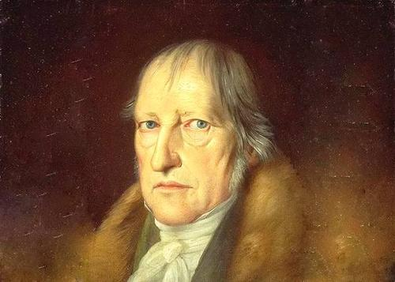
黑格尔：《法权哲学》
家庭
法权
道德
伦理
客观精神
市民社会
国家

Slide 5
辞源考察
“道德”（morality），源于风俗（mores），mores是拉丁文mos（即习俗、性格）的复数，西塞罗从mores一词创造了一个形容词（moralis），指国家生活的道德风俗和人们的道德个性。英文morality就沿袭了这一含义。
“伦理”或“伦理学”（ethics）一词源于古希腊的伊索斯（εˊθ0S，ethos）。该词在荷马时期表示驻地或公共场所，在早期古希腊哲学家中，这个词表示某种现象的实质或稳定的场所。后来专指一个民族特有的生活惯例，相当于汉语的“风俗”、“品质”、“品格”、“德性”等意思。
道德和伦理的辞源涵义都是指外在的风俗、习惯以及内在的品性、品德。
伦理是外在的行为规范，道德是指内在的行为规范心理自我-个人的品德。

Slide 6
《说文》：“道，所行道也。”
《礼记》：“亲亲、尊尊、长长、男女有别，人道之大也。”
《管子·心术上》曰：“德者，得也”。“德”是“外得于人，内得于己。”（《说文》）
《荀子·劝学篇》中：“故学止乎礼而止矣，夫是之谓道德之极。”
“道者，人之所共由；德者，人之所得也。”（《四书集注·论语注》
《说文》曰：“伦，辈也。”
《说文》云：“理，治玉也。”引申为治理和物的纹理；进而引申为规律和规则。

Slide 7
一、道德是什么
道德的类型
道德研究的方法
道德作为形上学
道德作为美学
道德作为关系

Slide 8
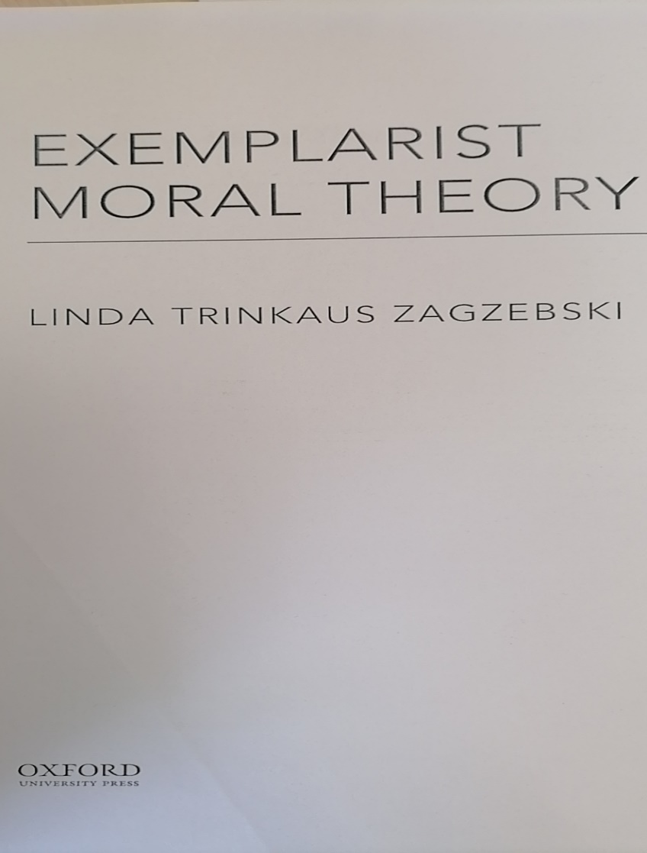
道德观的类型
1.情感主义
2.情境伦理学
3.义务伦理学
4.功利主义
5.德性伦理学
雅克·蒂洛、基斯·克拉斯曼《伦理学与生活》
“我们为什么要有道德？什么是美好生活？”
Linda Trinkaus Zagzebski （1946-）

Slide 9
情感主义
道德话语只是对个人情感的一种表达。假如我说某件事是正确的或错误的，我仅仅实在发泄我的情感。假如我告诉你，强迫某人做违背他们意愿的事情是错误的，那么，我之所以只能这样做是因为我感觉它是恶的并且我想让你也有同样的感觉。

Slide 10
情境伦理学
每一个情境都是不同的。你不得不重新适应么一个新的情境，根据你发现自己身处的一系列新的条件，努力去做似乎是正确的事情。生活永远不会自我重复，所以，为什么要对它施加一套不变的规则呢？

Slide 11
义务伦理学
善良意志
除了善良意志，任何东西本身都不是善的。
唯有理性才能确定道德
康德认为，有可能单靠推理确立正确、绝对的道德规则，这些规则同数学真理一样具有无可辩驳的力量。
绝对命令
如果核准某一行为的规则不能成为一切人所遵行的规则，该行为就是不道德的。
实践命令
任何人都不应被仅仅是为或用作达到别人目的的手段，每一个人本身就是独特的目的。

Slide 12

蓝白红三部曲之红（基耶斯洛夫斯基，1994）

Slide 13
问题
1.秘书以为自己正往老板的咖啡里加糖，但其实加的是药剂师不小心留下的毒药。老板喝了咖啡，死了。请问，秘书的行为可以接受吗？（结果）
2.秘书打算送自己的老板上西天，意图往他的咖啡里下毒，但那毒药其实是糖，老板喝了，安然无恙。请问，秘书的行为可以接受吗？（意图）

Slide 14
功利主义
如果一个行为有助于“带来合乎需要的或有益的结果”，那它就是正义（道德）的行为。
“每一个人所实施的行为或所遵循的道德规则应该为每一个相关者带来最大的好处（幸福）。
行为功利主义
人人都应该使自己的行为为其影响所及的每一个人都带来最大量的大于坏处的好处。
规则功利主义
每个人都始终应当确定和遵循会给一切相关者带来最大好处的规则。

Slide 15
理性行动者行动的三种动力（好处）
1.生存必需（物质性的好处）
2.他者/类的要求(社会承认)
3.行动者的自我实现

Slide 16
道德共性模块
1.受苦（帮助别人是好事，不能害人）
2.互惠（由此产生公平感）
3.层级（尊重长者和合法权威人物）
4.结盟纽带（忠于自己所属的群体）
5.纯洁性（赞美清白，回避污秽和不洁行为）
Haidt,J and Joseph.C, Intuitive ethics: How innately prepared intuitions generate culturally variable virtues.Dsedalus,133(4),55-66, 2004,

Slide 17
好处
利益，单纯的经济利益或物质利益
利益和欲望
在16世纪的西欧，“interest”一词指的是关心、渴望和好处之类的含义，但这一含义并不仅仅限于物质方面的利益，而是涵括了人类的全部欲求。“interest”最早指“对政府管理质量的关注如何引发了在人类行为的分析方面更为现实主义的需求。”
Albert O.Hirschman，《欲望与利益：资本主义走向胜利前的政治争论》

Slide 18
“利益”与国家治理密切相关。（马基雅维利）
一是试图反对道德化的规则和惯例，而独立于前两者（欲望和理性）为行为寻求根据，二是旨在界定一种“老练的理性意志，即未受欲望和一时冲动之烦的意志”。
18世纪：利益，明显指特定的欲望，能抑制人类其它破坏性欲望。
“Riches, Place and Knowledge.”
Hobbes, Human Nature, The English works of Thomas Hobbes of Malmesbury, Volume 4

Slide 19
德性伦理学
亚里士多德的伦理学（《尼各马可伦理学》）
“德性是一种品质。”
儒家德性伦理学

Slide 20
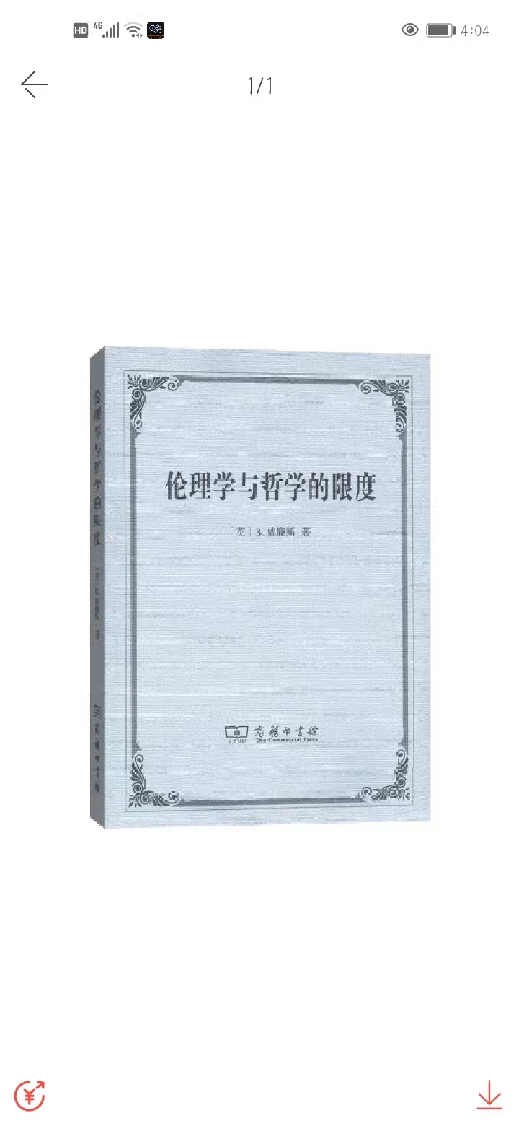
B.Williams
1.契约主义（理性行为者）
2.后果主义 （功利主义）

Slide 21
道德研究的方法
规范伦理学（规范[或标准]和规定问题）
“人常常为其自身利益而行动”：人是否应该或应当为自身利益而行动
“根据这些论据和证据，人们应当永远为自身利益而行动”（利己主义）
“人们应当永远为他人的利益而行动”（利他主义）
“人们应当永远为包括自己在内的一切相关者的利益而行动”（功利主义）

Slide 22
规范伦理学包含了道德价值判断，而不只是描述事实。
“堕胎不道德”
“虐猫不道德”
“张三是个道德上的好人”

Slide 23
元伦理学或分析伦理学
元伦理学分析道德语言；
分析道德体系的理性根据，或各派伦理学的逻辑和论证，着力研究论证、逻辑结构和语言而非内容，间接关心规范伦理学。

Slide 24

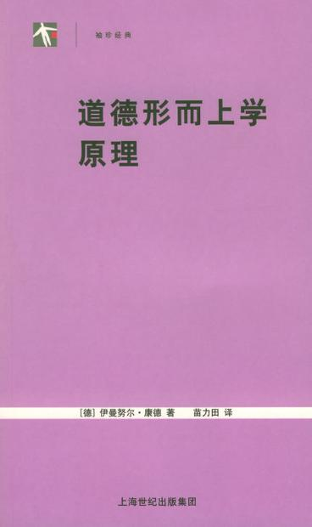
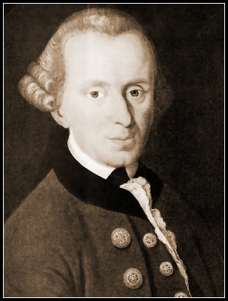
道德作为形上学（Ontology）
康德1724-1804
唯有两物令人敬畏日增，头顶之星空与心中之道德律令。

Slide 25
个体意志和权威的关系
必然性（Necessity）
功效性（Utility）
道德性（Morality）
Partrick Riley,Rousseau’s philosophy of transformative, ‘denaturing’ education.

Slide 26


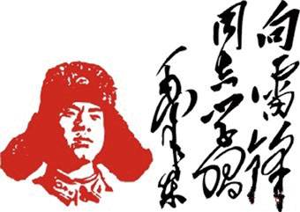
道德作为美学（Aesthetics）
感觉的倾向性指示目的（无目的的合目的性）
“判断之所以被叫做审美的，正是因为它的规定根据不是概念，而是对内心诸能力的游戏中那种一致性的（内感官的）情感，只要这种一致性能被感觉到。”
（康德）
孟子：理义之悦我心犹刍豢之悦我口
王阳明：良知良能，元不丧失

Slide 27
道德与美学（人类事务的价值和价值判断）
                伦理学是对道德的研究——在道德意义上什么是好（善）、坏（恶）、对（正当）、错（不正当）。
                美学是对艺术和艺术品的研究，对美和不美的研究——艺术上什么是好、坏、对、错，在我们的生活中什么东西构成美、什么东西构成不美。

Slide 28
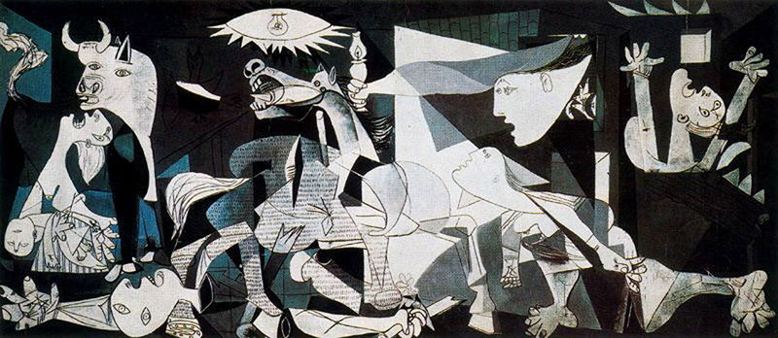
Pablo Picasso(1881-1973) 格尔尼卡

Slide 29
画面左侧，一位悲痛欲绝的母亲怀抱因战争而死去的婴儿仰天哭喊，她的身后立着一个恐怖的牛头，牛脸上流露出残忍的狞笑。
画的中间部分，一匹被刺伤的马昂头张着嘴，发出哀鸣，据画家本人说，这匹马象征西班牙人民，它代表受难的西班牙。马的身下躺着一名死去的战士，他的右手握着被折断的剑，剑旁有一朵鲜花，这朵花是对死去战士的悼念。一个妇女从窗子里探出身体，右手举着一盏油灯，油灯的左上方有一盏像眼睛似的电灯，灯光像锯齿一样射向四周，这些象征揭露，画家要将这一切罪恶和黑暗置于光照之下，让全世界都明了。
画面右侧，表现了由于轰炸，一个女人从楼上跌下，她举着双手，抬头向上呼救。整幅画用黑白灰三色绘成，错综复杂的黑白灰色块造成画面阴郁、恐怖，不规则的线条形成的角和弧的交错，给人一种支离破碎和动乱的感觉，画面沉重又压抑，充满了悲剧气氛。

Slide 30
在油画中，毕加索对于战争的残酷和不道德，对于人们相互间的不人道，做出了道德评论。

Slide 31
超道德意义上的好坏对错
涉及某人或某物如何发挥功能
这只猫很好这把刀很好。
这辆汽车行驶得不好。
所说的东西之所以好，是因为它可被用来发挥某种功用。

Slide 32
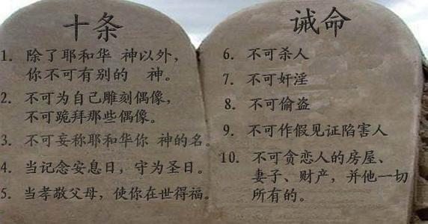
道德的适用对象
宗教道德（十诫前三诫）
（人和超自然物的关系）
A.自主伦理；
B.集体伦理；
C.神性伦理。
Jonathan Haidt,《正义之心》

Slide 33
 | 关爱/伤害 | 公平/欺骗 | 忠诚/背叛 | 权威/颠覆 | 圣洁/堕落
适应性挑战 | 对儿童的保护和关爱 | 以双向的合作获得利益 （对称性：互惠利他） | 形成团结的集体 | 在等级制内形成受益关系 | 避免受到污染
原初诱因 | 自己孩子表现出来的痛苦、不快及需求 | 欺瞒、合作、 诈骗 | 对群体的威胁或挑战 | 支配和服从的标志 | 废弃物、病人
即时诱因 | 海豹宝宝、可爱的卡通人物 | 对婚姻的忠诚、遭破坏的自动贩卖机 | 运动队、民族 | 老板、受敬重的专业人士 | 禁忌观念（种族主义）
特有情感 | 同情 | 愤怒、感激、罪恶感 | 集体荣誉感、对叛徒的愤怒 | 尊重、畏惧 | 恶心
相关美德 | 关爱、仁慈 | 公平、正义、守信 | 忠诚、爱国主义 自我牺牲 | 服从、尊重 | 节制、贞洁、虔诚、洁净
Notes:
道德的5大基础（另外加上自由/压迫，原初诱因：强盗、暴君（巧取豪夺）；即时诱因：强行限制人的自由的嫌疑的所有事物，美德：正义、团结）
（Jonathan Haidt,《正义之心》）

Slide 34
道德心理学三原则
1.直觉在先，策略性推理在后；
2.道德的内涵不止于伤害和公平；
3.道德凝聚人心，但具有盲目性。

Slide 35
道德与自然
自然道德：土著美洲人文化
人与土地的关系
依据人们对待周围自然物的行为，判断他/她是道德的还是不道德的
生态文明

Slide 36
人与自然是生命共同体，人类必须尊重自然、顺应自然、保护自然。人类只有遵循自然规律才能有效防止在开发利用自然上走弯路，人类对大自然的伤害最终会伤及人类自身，这是无法抗拒的规律。
中国共产党第十九次全国代表大会开幕式会议公报,2017.10.18

Slide 37
个体道德
个体道德涉及个人与自身的关系，指的是个体道德准则，它可能得到也可能未能得到任何社会或宗教的认可。
一个人可不可以做出某种行为，并非因为社会、法律或宗教教导他可不可以，而是因为他本人发自良心地认为这样做是正当的或者邪恶的。

Slide 38
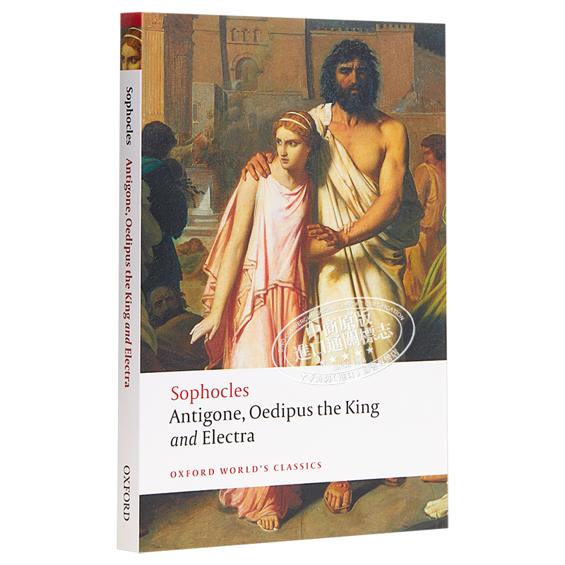
克瑞翁（Creon）由俄狄浦斯(Oedipus)让位而成为新的国王，俄狄浦斯的一个儿子厄忒俄克勒斯（Eteocles）为保护城邦而献身，而另一个儿子波吕涅克斯（Polynices）却背叛城邦，勾结外邦进攻底比斯而战死。战后，克瑞翁给厄忒俄克勒斯举行了盛大的葬礼，而将波吕涅克斯暴尸田野。克瑞翁下令，谁埋葬波吕涅克斯就处以死刑，波吕涅克斯的妹妹安提戈涅（Antigone）毅然以遵循“天条”为由埋葬了她哥哥，于是她被克瑞翁下令处死。与此同时，克瑞翁遇到了一个失明的占卜者忒瑞西阿斯（Tiresias），说他冒犯了诸神。克瑞翁后悔了，去救安提戈涅时，她已死去了。克瑞翁的儿子海蒙（Haemon），也是安提戈涅的未婚夫，站出来攻击克瑞翁而后自杀，克瑞翁的妻子（Eurydice）听说儿子已死，也责备克瑞翁而后自杀。

Slide 39
法国剧作家Jean Anouilh(1910-1987)认为（1942，《安提戈涅》），安提戈涅之所以反对克瑞翁，并非由于上帝的律法，而是由于自己的个人信念——它关于在处理与别人甚至与死人的关系时，怎样做才是正当的。
它还可以指关注个人对自身之义务的道德领域（为促进自身的幸福，发展自己的才能，忠于自己的信仰等等）

Slide 40
社会道德
社会道德涉及个人与他人的关系，是道德最重要的方面，因为它贯穿于所有其他方面，同时比起其他方面的道德来，有更多的道德体系蕴含社会道德。
Love the Lord your God with all your heart and with all your soul and with all you mind. This is the first and greatest commandment. And the second is like it :‘Love your neighbor as yourself.’All the Law and the Prophets hang on these two commandments.
耶稣对他说，你要尽心，尽性，尽意，爱主你的神。 这是诫命中的第一，且是最大的。 其次也相仿，就是要爱人如己。 这两条诫命，是律法和先知一切道理的总纲。 ( 马太 22:37-40)

Slide 41
二、道德文化是中华优秀传统文化重要内容
以原生儒家学派为主流，融汇百家，借鉴佛教文化，所形成的宋明新儒学是中国传统文化的典型思想形态。
[内]文化
中华优秀传统文化
革命文化
社会主义先进文化

Slide 42
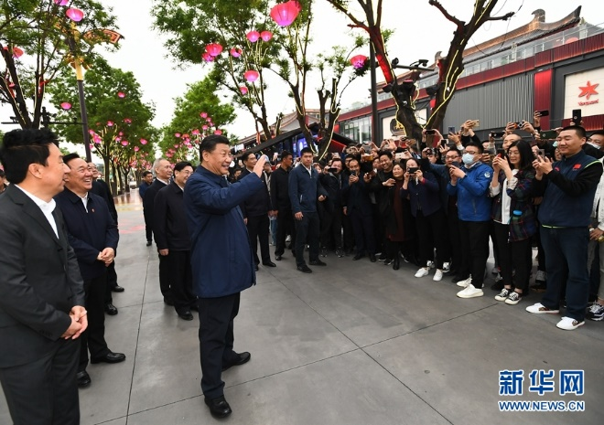
“要加大文物保护力度，弘扬中华优秀传统文化、革命文化、社会主义先进文化，培育社会主义核心价值观，加强公共文化产品和服务供给，更好满足人民群众精神文化生活需要。”
习近平2020年4月20日至23日在陕西考察时的讲话

Slide 43
德的词源学解释
从商代卜辞到先秦文献，“德”的意思即“得”，“得”是在行动之中有所宰获的意思，“行有所得也”。到汉代，德被诠释为“升也”，即从低处上升至高处，而升就是“登”：
“升当作登。德训登者。《公羊传》：‘公曷为远而观鱼？’登来之也。何曰？登读言得。得来之者，齐人语。齐人名求得为得来。作登来者其言大而急。由口授也。唐人诗：千水千山得得来，得即德也。……今俗谓用力从前曰德，古语也。”
^{《说文解字》，许慎著，中华书局，1999：43.}

Slide 44
德：excellence，quality
道德德性与理智德性
亚里士多德《尼各马可伦理学》
“灵魂的力量”(血气)
卢梭《书信集》

Slide 45
中国古代伦理思想真正发端于西周伦理思想。从整体上来看，西周易商之后，通过三方面的努力建立了以“孝”为基石的宗法道德规范（“孝”、“友”、“恭”、“信”、“忠”）以及以“敬德”为核心，融合道德、宗教、政治为一体的思想体系。

Slide 46
先秦德性观念的历史背景
首先，西周“因于殷（商）礼”，建立了以嫡长子继承为基础的宗法制度，突出了家庭的重要性，家天下观念被继续强化（家天下观念肇始于夏启），以家庭血缘亲疏关系来确定身份的贵贱。自此，中华民族以自身的“家族主义”而迥异于其它民族，也因为属己的亲子关系与世代关系而形塑了自身品性。
其次，“封邦建国”，周王将大量宗室姻亲分封到各地，建立了以地域为基础的诸侯国，为后来丰富的地域色彩打下基础。
再次，“制作礼乐”，从各个方面确定稳固的政治等级秩序。周人主张的道德规范是：父慈、子孝、兄友、弟恭，尤其强调“孝”的重要性。周人行孝主要指奉养父母，遇事必须告知父母，因为父母拥有丰富的人生经验，而且是子女对待父母的应然之举。

Slide 47
“肇率牛车，远服贾，用孝养厥父母”，（^{《尚书·酒诰》}）
“不孝不友，子弗祗服厥父母”被视为“元恶大愂” 。（^{《尚书·康诰》}）
在做重大决定时听取父母的意见。如娶妻，“必告父母” ^{（《诗经·齐风·南山》）}
，心中有倾慕的对象（“可怀”）也“岂敢爱之，畏我父母”，因为“父母之言，亦可畏矣。”
其次是祭祀祖先，“慎终追远，民德归厚矣。”
^{（《论语·学而》）}
慎重对待父母祖辈之亡故，追怀远祖，民风日淳。而“追孝”一方面是对在世父母之孝的延伸，以事死的方式事生；另一方面则是祖先神崇拜的表现。
^{（《诗经·郑风·将仲子》）}

Slide 48
“假哉皇考，绥予孝子。宣哲维人，文武维后。燕及皇天，克昌厥后。绥我眉寿，介以繁祉。既右烈考，亦右文母。”
^{（《诗经·周颂·雍》）}
只有敬畏先人，崇拜祖先，人们在此世方能过上智慧的生活，高寿多福，生命方得常绵不息，而且使生死两重世界各得其宜。在此基础上，“德”首次被赋予优先意义，抵达了“敬德配命”和“敬德保民”的道德自觉。

Slide 49
先秦义利之辩的场域
人伦秩序：身、家、国、天下
“大学之道，在明明德，在亲民，在止于至善。……古之欲明明德于天下者，先治其国；欲治其国者，先齐其家；欲其家者，先修其身；欲修其身者，先正其心；欲正其心者，先诚其意；欲诚其意者，先致其知；致知在格物。”
^{《礼记·大学》}

Slide 50
“人之所以异于禽兽者几希，庶民去之，君子存之。舜明于万物，察于人伦，由仁义行，非行仁义也。”
^{《孟子·离娄章句下》}

Slide 51
“人之为人者，何已也？曰：以其有辨也。饥而欲食，寒而欲暖，劳而欲息，好利而恶害，是人之生而有也，是无待而然者也，是禹、桀之所同也。然则人之为人者，非特以二足而无毛也，以其有辨也。”
《荀子·非相篇》

Slide 52
“大凡出义则入利，出利则入义。天下之事，唯义利而已。”
^{《二程集》（上），程颢、程颐著，中华书局，2004：124.}

Slide 53
问题
1.为什么义利问题是社会生活中最重要的问题？
2.义利问题自身能直接构成人之生命活动的完整领域吗？或者义利问题自身就从属于一个更广阔的系谱家族，它只是这个系谱家族的某个重要论题甚或至关重要的论题？

Slide 54
礼的重要性
“子曰：周监于二代，郁郁乎文哉！吾从周。”
^{《论语·八佾》}
“疾病，君视之，东首，加朝服，托绅。”
^{《论语·乡党篇》}

Slide 55
“礼之可以为国也久矣，与天地并。君令臣共，父慈子孝，兄爱弟敬，夫和妻柔，姑慈妇听，礼也。君令而不违，臣共而不贰；父慈而敬，子孝而箴，兄爱而友，弟敬而顺；夫和而义，妻柔而正，姑慈而从，妇听而婉，礼之善物也。
”
^{《左传·昭公二十六年》}

Slide 56
“故天子袾裷、衣冕，诸侯玄袾、衣冕，大夫裨、冕，士皮弁、服（素积）。……由士以上则必以礼乐节之，众庶百姓则必以法数制之。”
^{《荀子·富国》}
袾裷：红色画有卷曲的龙形图案的礼服；
玄裷：黑色画有卷曲的龙形图案的礼服；
裨：显示地位低卑的礼服；
皮弁：白鹿皮做的帽子，素积：用白色生绢制成的腰部有褶子的裙。

Slide 57
“‘生，事之以礼；死，葬之以礼，祭之以礼。’”
^{《论语·为政》}
“故书者，政事之纪也；诗者，中声之所止也；礼者，法之大分，类之纲纪也，故学至乎礼而止矣。夫是之谓道德之极。礼之敬文也，乐之中和也，诗、书之博也，春秋之微也，在天地之间者毕矣。”
^{《荀子·劝学篇》}

Slide 58
“
礼有三本：天地者，生之本也；先祖者，类之本也；君师者，治之本也。无天地恶生？无先祖恶出？无君师恶治?三者偏亡焉，无安人。故礼上事天，下事地，尊先祖而隆君师，是礼之三本也。”
^{《荀子·礼论篇》}

Slide 59
在社会共同体中，义利问题是人之行为原则的基础问题，它以社会共同体和个体的正当需要为依据，是处理社会共同体行动和个体生活的原则性问题，是确定人在现实政治生活中的身“位”的核心问题，这种问题在现实生活中表现为人与社会、人与人、人与自身的正当关系，进而，它解释正当性来源及自身的可能结构。

Slide 60
《论语》中的政治生活
许慎在《说文解字》中这样诠释政、治：政，正也（67下）从攴从正,正亦声。攴(pū)敲击；治：水出东莱曲阳丘，山南入海（227下）。也就是说政治本身与正当性相关联，而治原指东出南入的水流，治当如水流而顺。
而在《论语》中，也曾经有不同的人数十次（41次）向孔子讨教政的问题，而从其意义整体的差异来看，我们可以选择在数个地方出现的对于政的追问。

Slide 61
“子贡问政。子曰：‘足食，足兵，民信之矣。’子贡曰：‘必不得已而去之，于斯三者何先？’曰：‘去兵。’子贡曰：‘必不得已而去，于斯二者何先？’曰：‘去食。自古皆有死，民无信不立。……
齐景公问政于孔子。孔子对曰：‘君君、臣臣、父父、子子。”公曰：‘善哉！信如君不君、臣不臣、父不父、子不子，虽有粟，吾得而食诸？’……
子张问政。子曰：“居之无倦，行之以忠。……
季康子问政于孔子。孔子对曰：“政者正也。子帅以正，孰敢不正。……”
^{《论语·颜渊》}

Slide 62
在这里，分别有四个人物向孔子提出了政治的问题，其中二个是孔子的弟子，两个为国家的统治者。很显然，孔子没有给他们相同的回答，并没有直接用下定义的方式告诉提问者何谓政治。

Slide 63
当子贡问到政治时，孔子的回答有三项内容：食、兵、信。而当迫不得已放弃时，放弃的先后次序是兵、食。兵是武装力量，抵御外部力量入侵或内乱；食是人们赖以生存的物质基础，而信是处理人与人之间关系的正当原则。信是不能放弃的，也就是说在政治中，培养人与人之间的信任关系是最重要的事情，如果没有信用就什么事情都不能办好，“民无信不立”。而对另一个弟子的回答是能够愉悦地从事这样活动，以在自己的行为采取“忠”，能够做到不偏不倚。
齐景公（统治者）问政时，孔子的回答是如何处理君、臣、父、子之间的关系，即政治的目标是以正当的方式来对待属于政治（包括家庭关系）秩序中不同等级的人。在对另一个统治者的回答中，孔子说到了“正”，即自身首先要行为举止正当，才能对他人提出要求，自己能采取正当的行动，什么事情不能正呢？这种对政的回答方式意味着，在孔子那里根本不存在普遍答案，他的回答具有明显的异质性，在不同场合、对不同的人其意义与侧重点并不相同。

Slide 64
“子路问政。子曰：“先之，劳之。”请益。曰：“无倦。”
仲弓为季氏宰，问政。子曰：“先有司，赦小过，举贤才。”曰：“焉知贤才而举之？”曰：“举尔所知，尔所不知，人其舍诸？”
^{《论语·子路》}

Slide 65
在这里向孔子提问的是他的两位学生，其中之一是重义气、有血气，有时行事鲁莽的子路。孔子给他的答案是身先士卒，让百姓辛勤劳作，如果做更多的话则是为政（从事这样的活动）永远不要懈怠。孔子的回答并未向子路点明先之劳之的原因，也没有说明永不懈怠的根据，它为后人的诠释留下了广阔的空间。但无论如何，以君子立身的孔子对子弟的训示必然与君子恪守之道息息相关。也就是说，从事政治的人必定能首先从己入手，不能随便要求他人，而首先应该要求自己，看自己能够做到何种程度。君子做事不能半途而废，而应坚持不懈。

Slide 66
对仲弓的回答是从政如何可能顺利进行方面来说的，从政必先有令，自己能够以宽阔胸怀对待他人所犯的小错误，能在自己熟悉的人中推举贤德之人。这里推举的人是作为君子的为政者熟识的人，因而他所推荐的和自己一样拥有仁德的君子。前者强调的是对自己的要求，而后者强调的是对他人的态度，政治之事要求人首先决定怎样对待自己，在此基础上方可知人论世，推荐贤才。

Slide 67
“孔子曰：‘天下有道，则礼乐征伐自天子出；天下无道，则礼乐征伐自诸侯出。自诸侯出，盖十世希不失矣；自大夫出，五世希不失矣；陪臣执国命，三世希不失矣。天下有道，则政不在大夫；天下有道，则庶人不议。’”
^{《论语·季氏》}

Slide 68
政与礼乐征伐密切相关。礼乐所适用的对象主要是内部之民[被治理者]，而征伐用于外族之国[异邦]。若政失其道，天子就失去礼乐征伐的权力，从而被诸侯左右。倘若礼乐征伐出自诸侯，则国族很少能延续至十世，如出自大夫，则很少能延续五世者；若陪臣职掌国之令法，则很少能延续三世者。政不失其道，天下有道，就意味着政不出自大夫，天下行正道，则老百姓不议政。这里阐述了政道所出及其引发的社会后果。
总之，政道出自天子，则政治清平，百姓不会质疑政事；否则，政治秩序很快就会陷入混乱，但在这里，孔子并未道出天子之为天子的根据，或者说并未追问天子身份的正当性。

Slide 69
“莫春者，春服既成；冠者五六人，童子六七人，浴乎沂，风乎舞雩，咏而归。”
^{《论语·先进》}

Slide 70
“论政亦具四悉檀。如曰：‘既庶矣，富之；既富矣，教之’。”“足食足兵，民信之矣。”“谨权量，审法度，修废官。”“兴灭国，继绝世，举逸民。”“所重：民、食、丧、祭。”“不患寡而患不均，不患贫而患不安。均无贫，和无寡，安无倾。”世界悉檀也。答叶公问政曰：‘近者悦，远者来。’答子夏为莒父宰问政曰：‘无欲速，无见小利。’答仲弓为季氏宰问政曰：‘先有司，赦小过，举贤才。’为人悉檀也。答哀公、季康子诸问及定公一言‘兴邦’‘丧邦’，答齐景公问政曰：‘君君，臣臣，父父，子子。’对悉檀也。答子张问政曰：‘居之无倦，行之以忠。’答子路问政曰：‘先之劳之。’请益。曰：‘无倦。’答子贡问‘必不得已而去’曰：‘去兵’、‘去食’、‘自古皆有死，民无信不立。’答子路问君子曰：‘修己以敬。’皆第一义悉檀也。‘宽则得众，信则民任焉。敏则有功，公则说。’答子张问从政，以‘尊五美[指‘惠而不费、劳而不怨，欲而不贪、泰而不骄、威而不猛’]，屏四恶。[指不教而杀谓之虐；不戒视成谓之暴；慢令致期谓之贼；犹之于人也，出纳之吝谓之有司]’，其言尤为该备。世界悉檀也。《中庸·哀公问政》一章，其要义曰：‘为政在人，取人以身，修身以道，修道以仁。’第一义悉檀也，学者当知。”
马一浮：《复性书院讲录》，山东人民出版社，1998:61

Slide 71
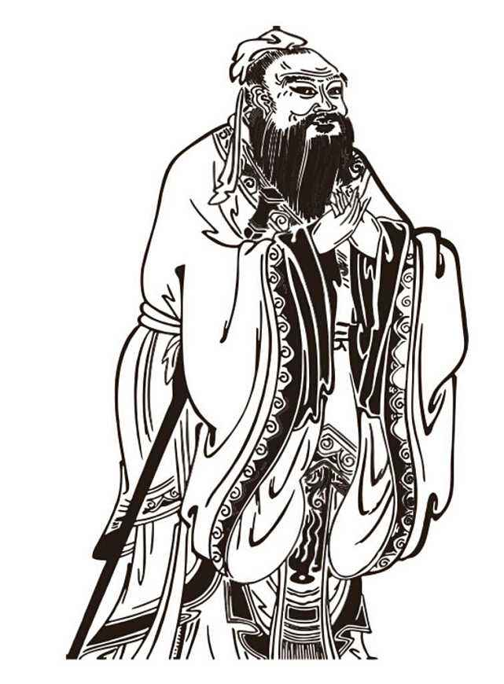
孔子的义利观：君子与小人
君子喻于义，小人喻于利。
《论语· 里仁》
有君子之道四焉：其行己也恭，其事上也敬，其养民也惠，其使民也义。
《论语· 公冶长》
孔子
公元前551-前479

Slide 72
君子的高贵品格使其在行事时排除了“利”的原则，因为完全依“利”行事会严重危害社会。如果完全根据“利”的标准来取舍行事，那么社会关系将日渐恶化，人与人之间的关系将变得十分冷漠，彼此之间基本的信任感都将丧失殆尽，相互间心生怨隙。
“子曰：放于利而行，多怨。”
^{《论语·里仁》}

Slide 73
“富与贵，是人之所欲也；不以其道得之，不处也。贫与贱，是人之所恶也；不以其道得之，不去也。君子去仁，恶乎成名？君子无终食之间违仁，造次必于是，颠沛必于是。”
^{《论语·里仁》}
“子曰：‘饭疏食饮水，曲肱而枕之，乐在其中矣。不义而富且贵，于我如浮云。’”
^{《论语·述而》}
君子必须在想到利的同时想到义，并且能“以义制利”，即必须谨慎对待以不合义的方式获得的利，或者从根本上损害义的利，利是并且只是人生手段，义才是人生目的，不因利行义，而因义行义，因义生利。在一切行为中切不可满脑子只想着有没有什么好处，而要“见利思义”。
^{（《论语·宪问》）}

Slide 74
真正的君子于天下则无可无不可，于人于事都能做到不偏不倚，但不偏不倚是根据义来实行的。
“君子之于天下也，无适也，无莫也，义之于比。”
^{《论语·里仁》}
而且，作为君子，他还不能仅仅停留于自身的修养之中，停留在修己之上，他必须在更高的层次上来提升自己，也就是说，不可能将自己的行为和整个社会分离开来，但又高于整个社会。无疑，人恰恰是自身从社会关系分离开来方能形成自我，人也就是社会存在，就是共同存在[“共在”]。社会关系决定了人的规定性。而在孔子及其后继者看来，这种社会关系首先存在于与自己最切近的家庭中，其次才延伸至政治社会。
“子路曰：‘不士无义。长幼之节，不可废也；君臣之义，如之何其废之？欲洁其身，而乱大伦。君子之仕也，行其义也。道之不行，已知之矣。’”
^{《论语·微子》}

Slide 75
如果义利不能兼顾，即必须在义利之间做出抉择时，那么应当如何抉择呢？在儒家看来，这就必须考虑共同体与个体之间孰重孰轻了。此处的共同体指家庭、族群、国家的领域，尤其指家庭领域。儒家思想没有现代意义上的个体，它的个体只有在共同体中才成其为个体，个体是共同体的个体，个体只有在共同体中方能实现自身的意义，若割裂这种个体与共同体的内在关系来探讨个体，这对儒家而言是不可想象的。所以，当个体面临共同体的危难时，必定会挺身而出，为共同体舍弃自身利益，甚至自身的生命。当在共同体与个体之间做出抉择时，在君子的生命与尊严做出决断时，君子宁愿守护尊严而舍弃生命，舍生成仁。
“士见危致命，见得思义。”
^{《论语•子张》}
“志士仁人，无求生以害仁，有杀身以成仁。”
^{《论语•卫灵公》}

Slide 76
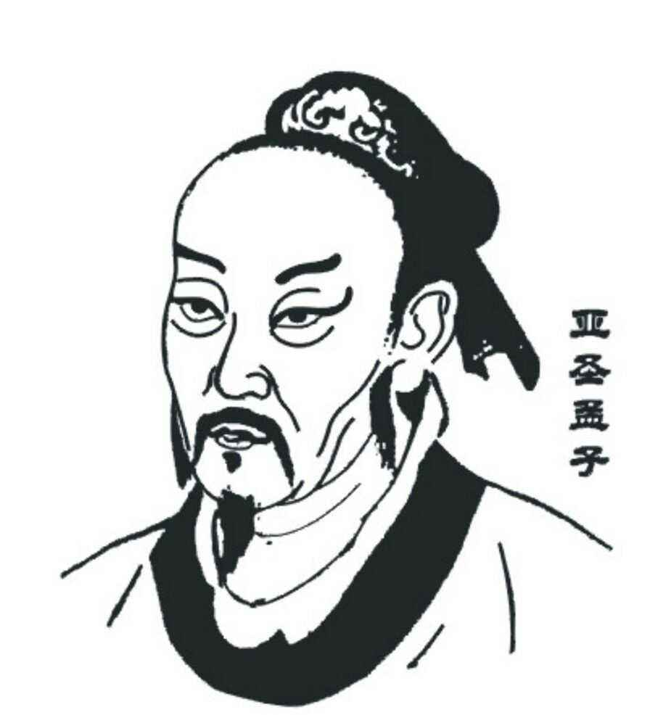
孟子的义利观：“何必曰利”
仁义礼智，非外铄我也，我固有之矣，弗思耳矣。
“我知言，我善养吾浩然之气。”
“难言也。其为气也，至大至刚，以直养而无害，则塞于天地之间。其为气也，
配义与道；无是，馁也。是集义所生者，非义袭而取之也。行有不慊于心，则馁矣。
我故曰，告子未尝知义，以其外之也。必有事焉，而勿正；心勿忘，勿助长也。”
孟子
约前372-前289

Slide 77
“王！何必曰利？亦有仁义而已矣。……上下交征利而国危矣。……苟为后义而先利，不夺不厌。未有仁而遗其亲者也，未有义而后其君者也。王亦曰仁义而已何必曰利。”
^{《孟子·梁惠王章句》}

Slide 78
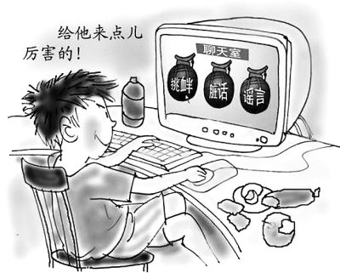
四、私德与公德：网络道德
网络上可以
为所欲为吗？

Slide 79
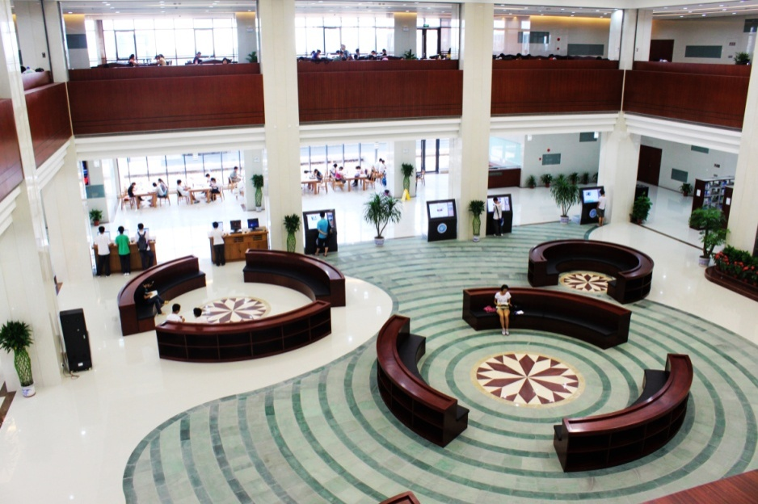
公共生活（特征）
1.活动范围的广泛性：
空间扩展，现实世界——虚拟世界
2.活动内容的公开性
3.共享公开，不具有排他性

Slide 80
4.交往对象的复杂性：
熟人社会——陌生人社会
5.活动方式的多样性：
选择参与公共生活的具体方式

